Slide 1
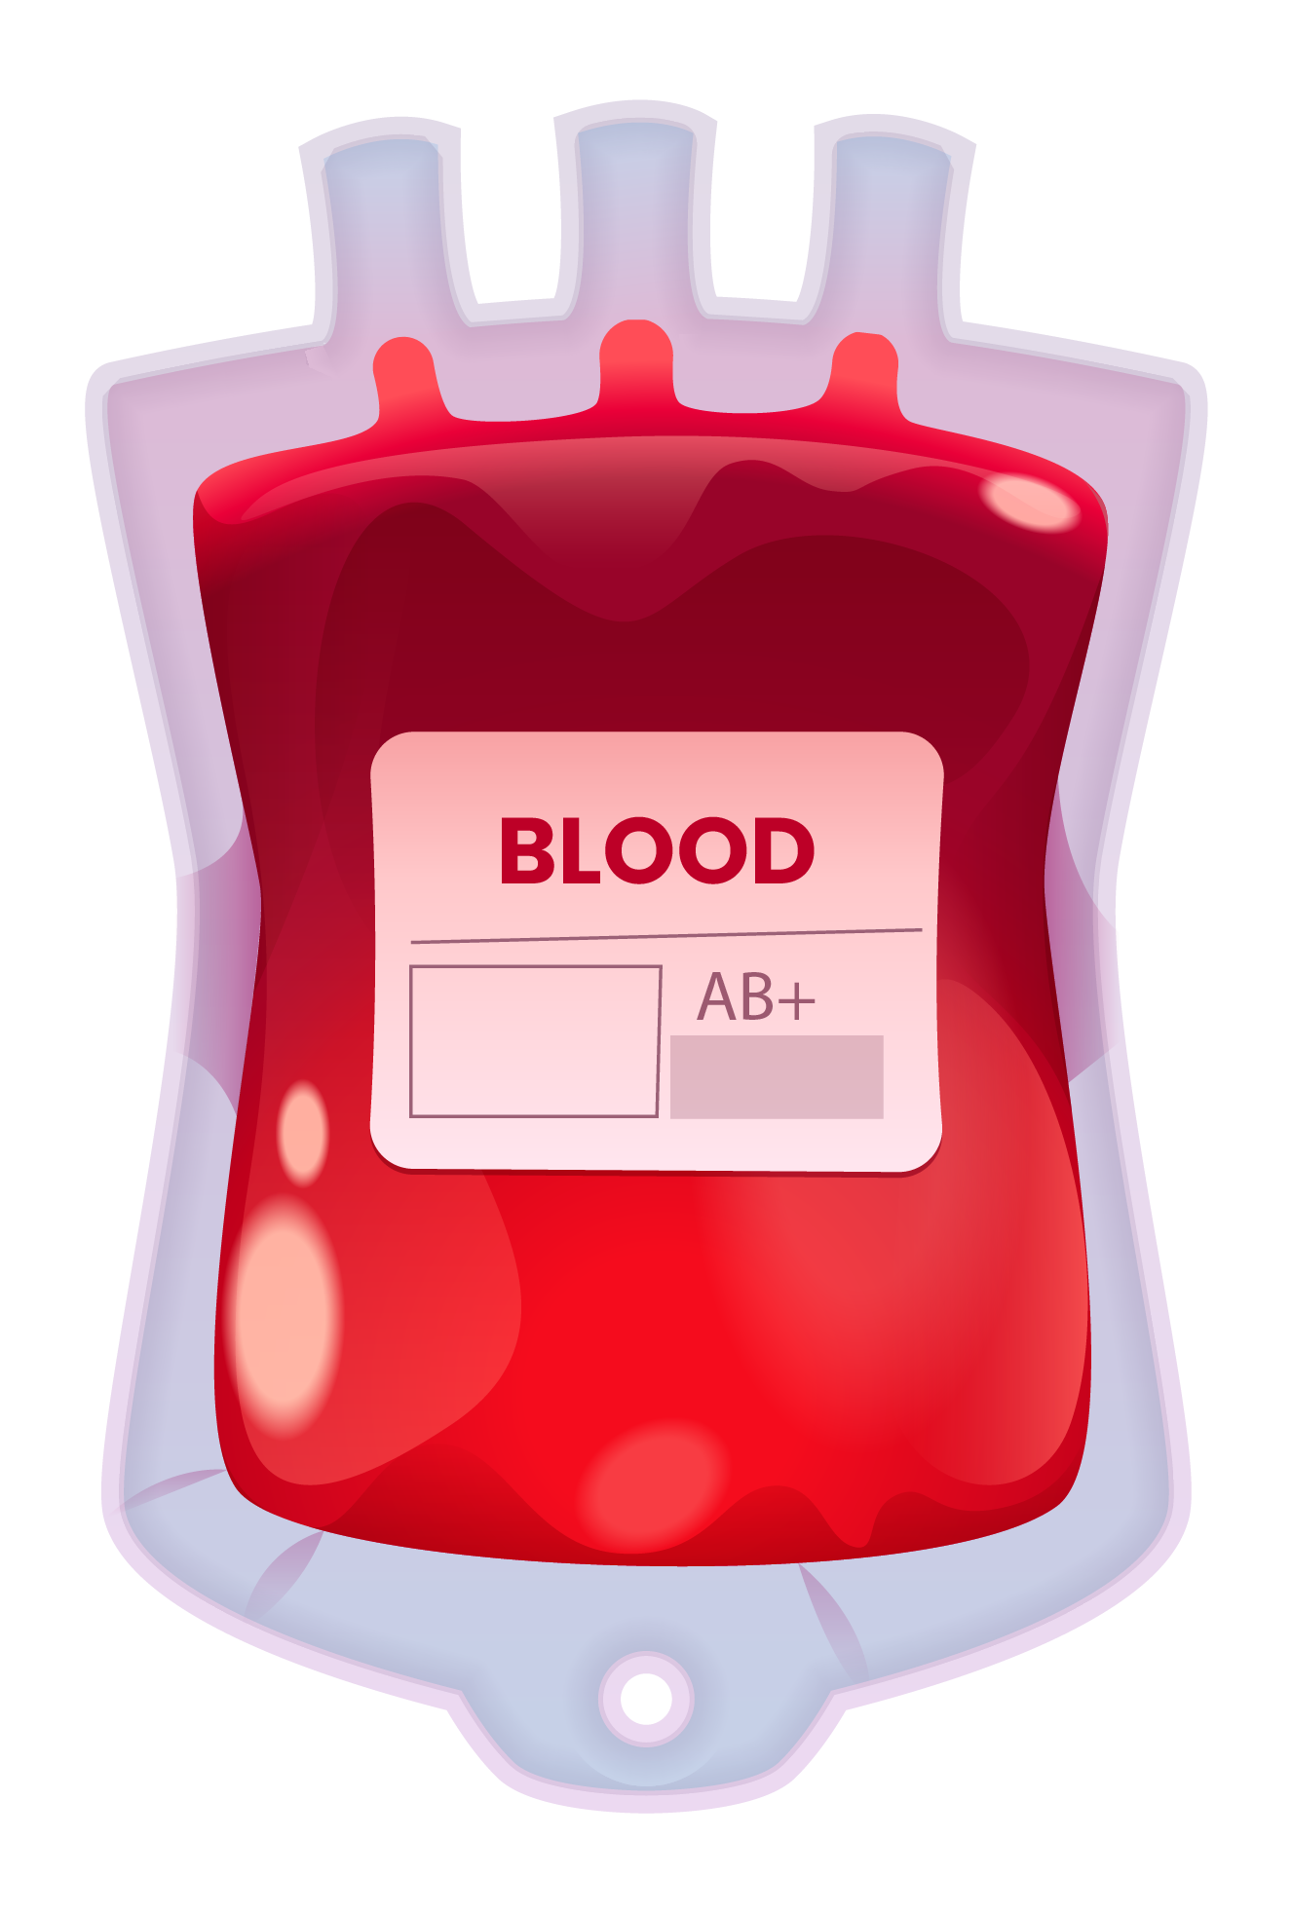
Донорский телеграмм-бот
team: 0.4 л вечернего сбора
Notes:
Ксюша

Slide 2
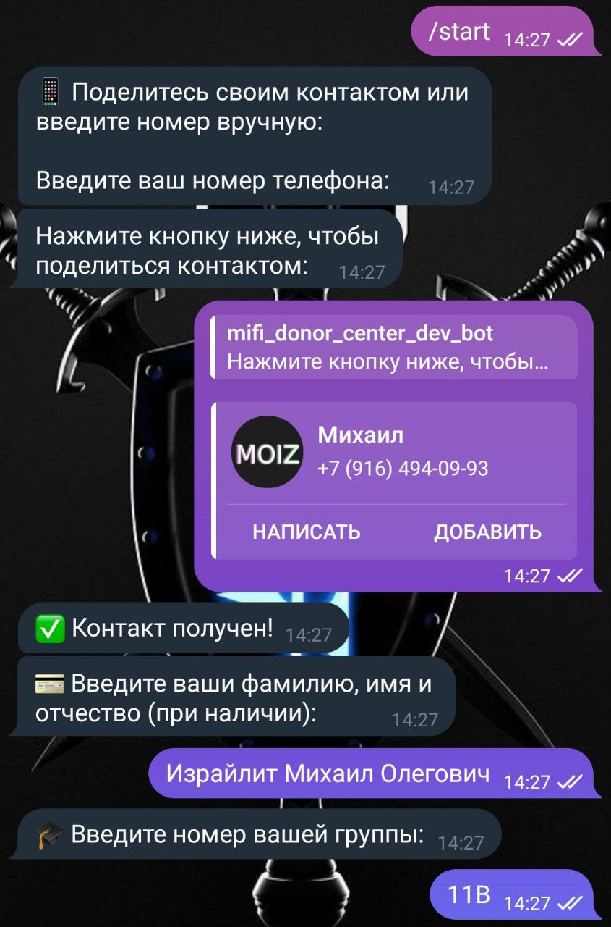
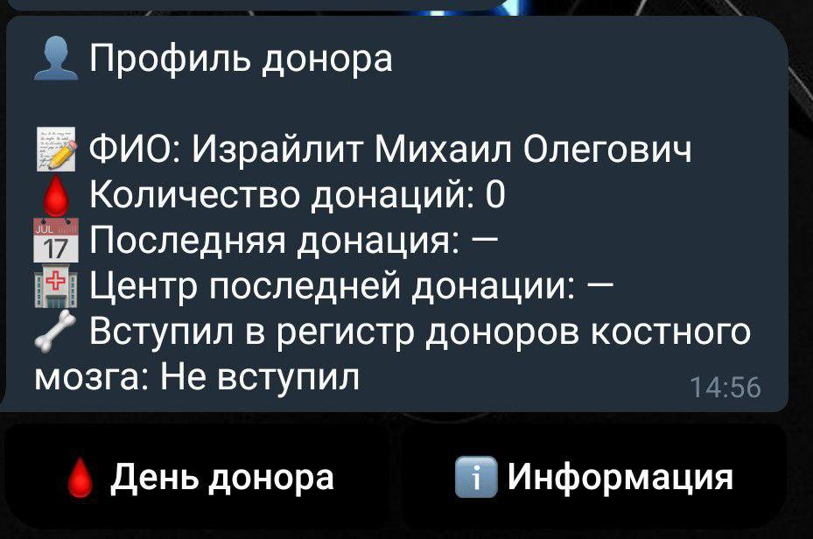
ФУНКЦИОНАЛ ДОНОРА
Notes:
Миша: Путь донора начинается с регистрации - ввода номера телефона. Если всё ок, то далее спрашивается, ФИО и “статус”. Донор ограничен в возможностях использования бота - он может только зарегистрироваться на удобный ему день донора или посмотреть информацию о донорстве.

Slide 3
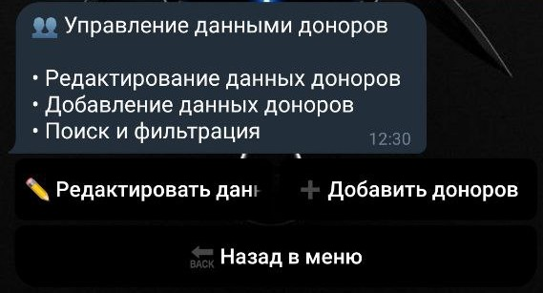
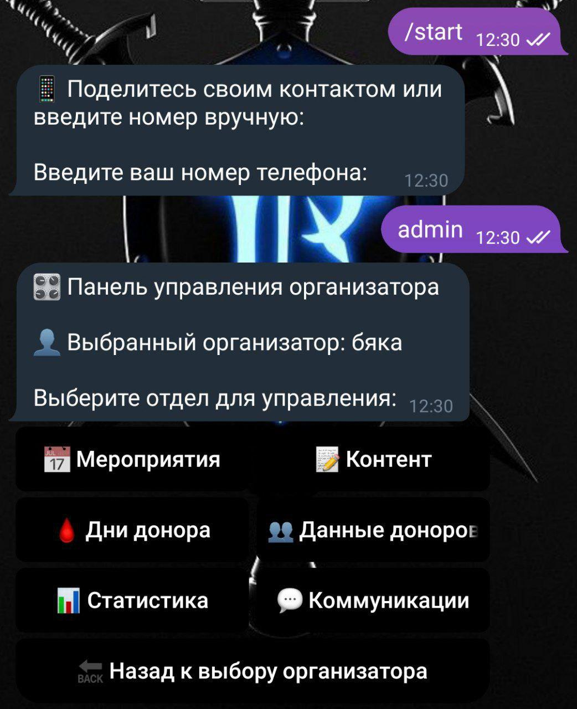
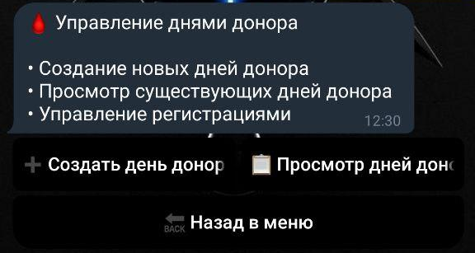
ФУНКЦИОНАЛ ОРГАНИЗАТОРА
Notes:
Миша: Если при вводе номера телефона написать admin, то Вы попадёте в админ-панель, отличающуюся функционалом от донорской. Админы могут создавать дни донора, управлять данными обычных пользователей, получать excel-статистику и делать рассылку по категориям

Slide 4
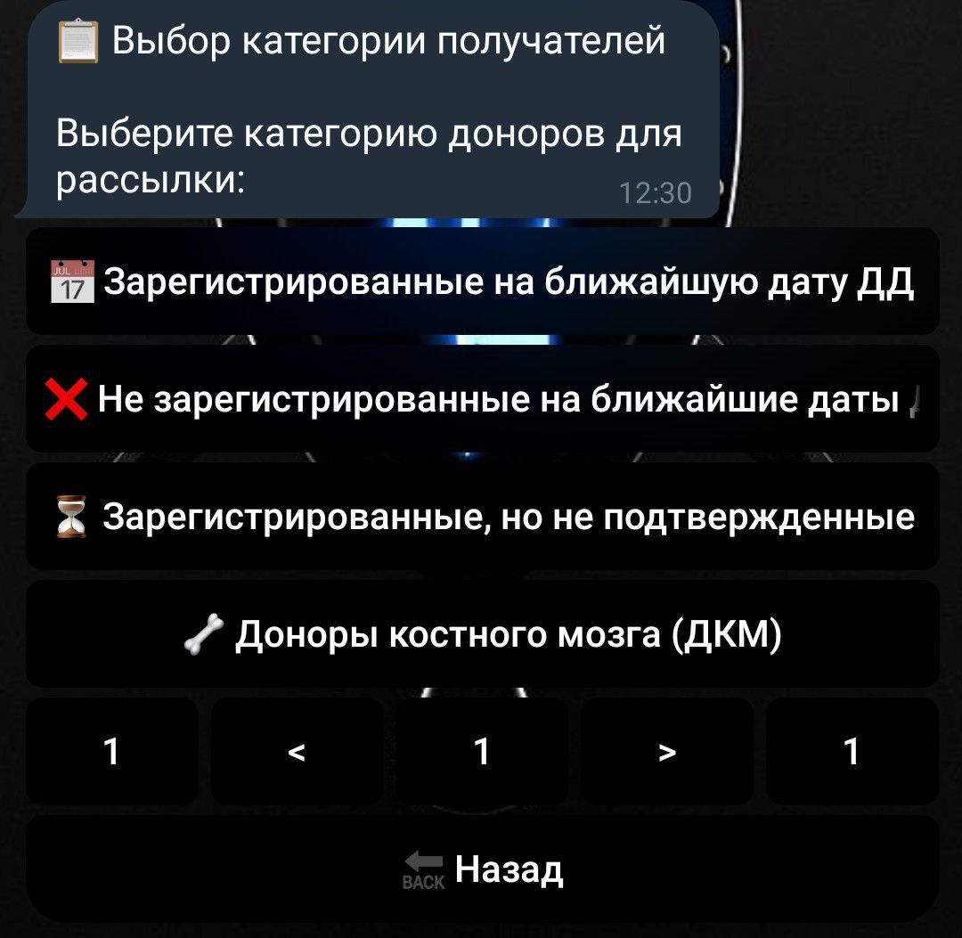
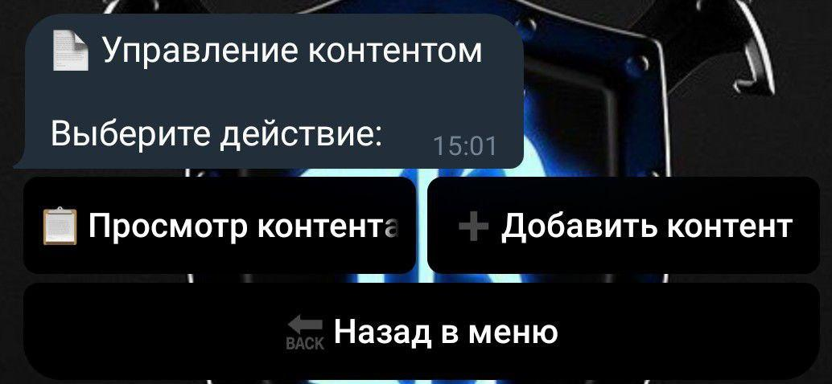
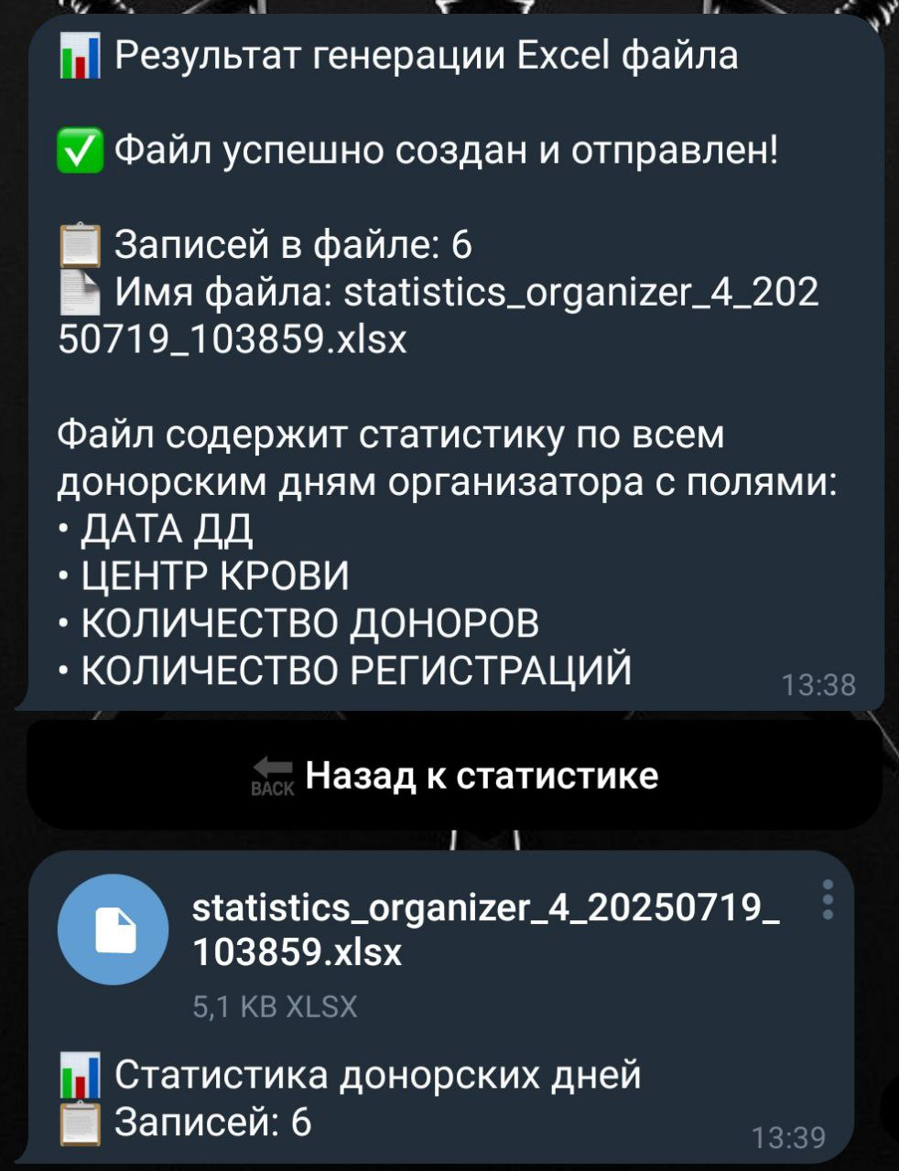
ФУНКЦИОНАЛ ОРГАНИЗАТОРА
Notes:
Миша

Slide 5
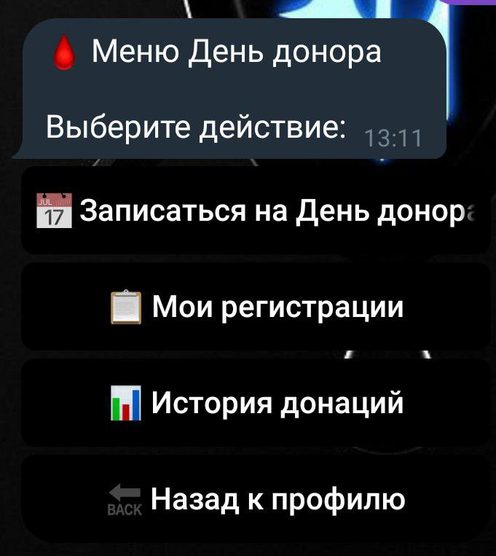
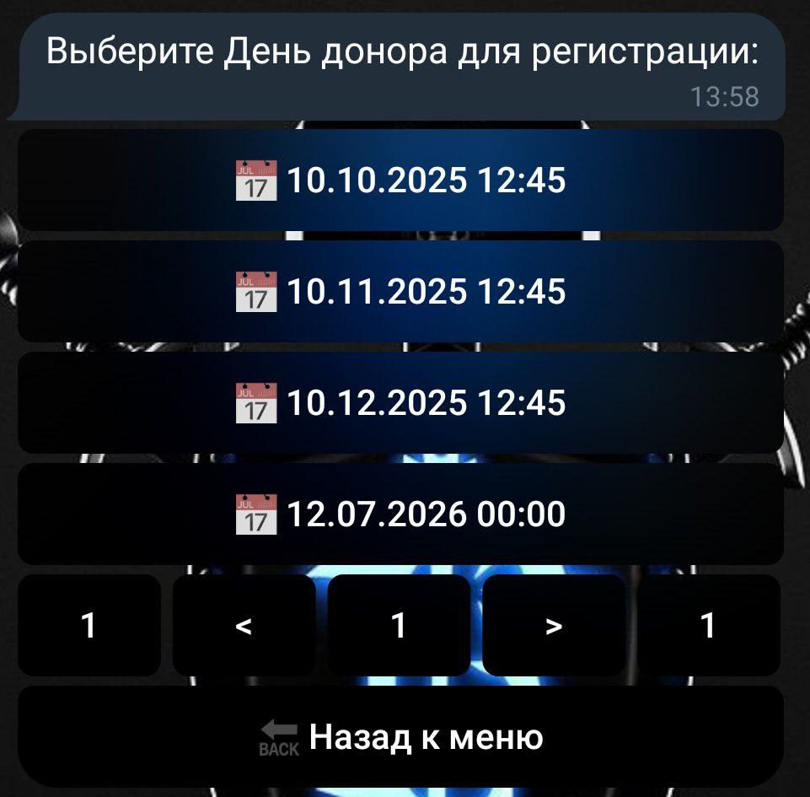
ДЕНЬ ДОНОРА
Notes:
Ксюша

Slide 6



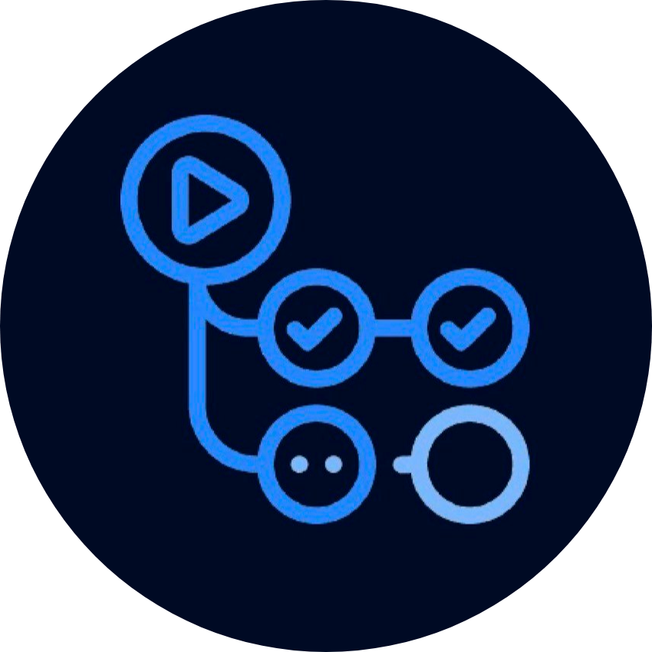
ИСПОЛЬЗУЕМЫЕ ТЕХНОЛОГИИ
Ansible
CADDY
redis
GITHUB ACTIONS
Notes:
Вова

Slide 7
Почему именно наш бот ?
Production-ready подход
Удобство использования
Notes:
Вова

Slide 8


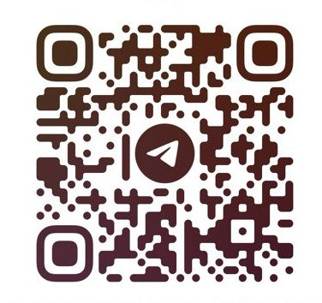
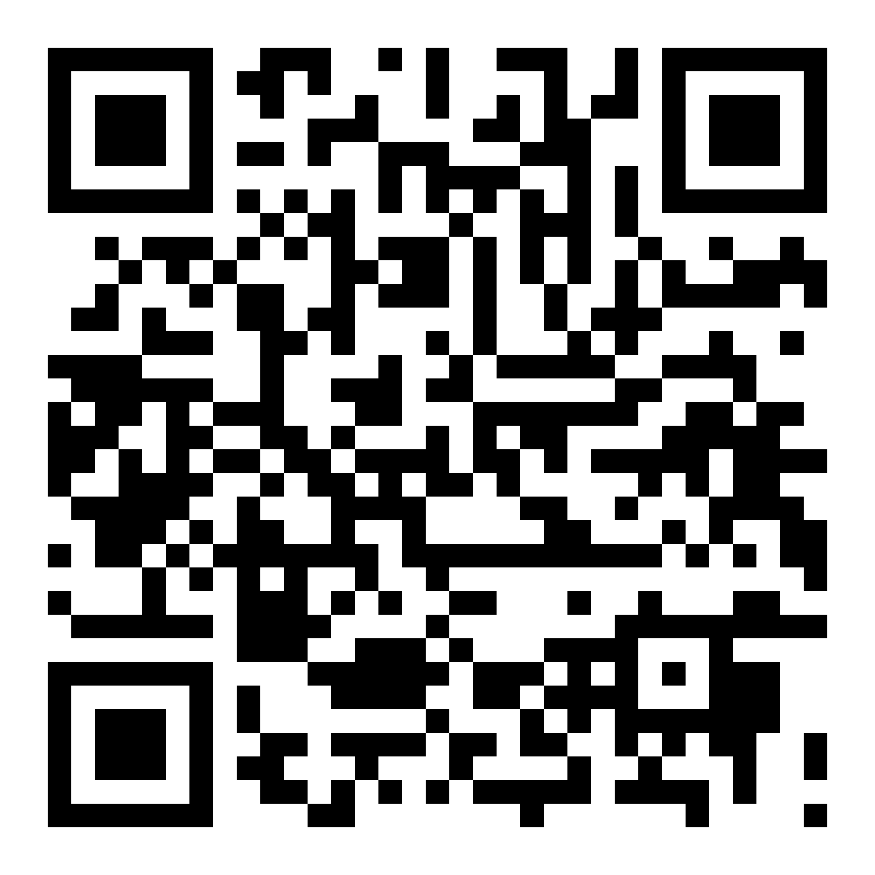
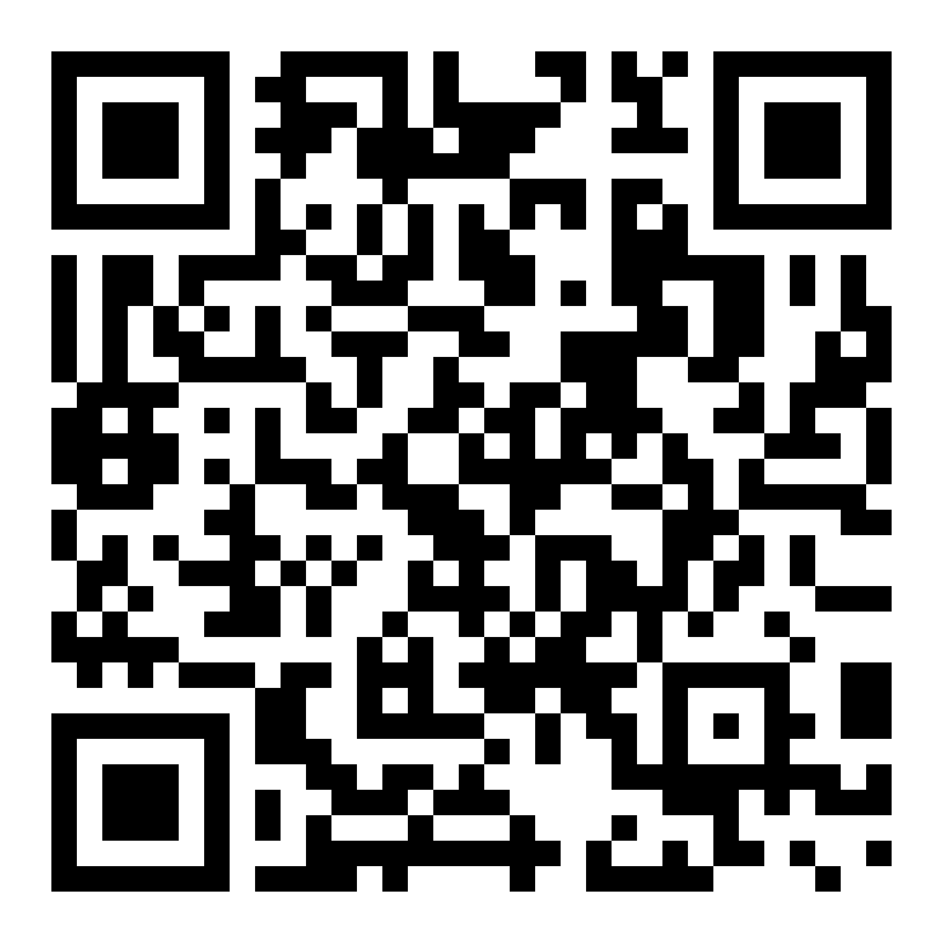
СПАСИБО ЗА ВНИМАНИЕ
ТГ-бот
GitHub
Miro доска
Notes:
Все

